Slide 1





PROYECTO APT

Slide 2



INDICE
PROPUESTA
METODOLOGIA
EVIDENCIAS
Presentación de los ajustes realizados a la propuesta, las dificultades encontradas y los facilitadores.
Definiendo la metodología Scrum con los Backlogs y los Sprints.
Fotos de los MockUps y el desarrollo del proyecto.

Slide 3



INTRODUCCION
Programa de Capacitación de proceso eléctrico en Realidad Virtual

Slide 4



PROPUESTA
Los ajustes que se realizaran tienen relación a la implementación de la prevención de los riesgos dentro del proceso eléctrico para evitar futuros accidentes y reforzar sus conocimientos de los protocolos de seguridad

Slide 5


DIFICULTADES ENCONTRADAS EN LA PROPUESTA
Dificultad en Explicar correctamente las precauciones que deben tener
Falta de conocimientos en Prevención de Riesgos

Slide 6
FACILITADORES ENCONTRADOS EN LA PROPUESTA
Acceso a informacion acerca de la prevencion de estos riesgos por parte de la empresa.
Colaboracion del equipo para acelerar ciertas tareas

Slide 7
METODOLOGIA
Explicacion de la metodologia (SCRUM) que se va a utilizar.

Slide 8

BACKLOGS
LISTA DE TAREAS
OBJETIVOS
SPRINTS
COLABORACION
DAILY MEETINGS

Slide 9
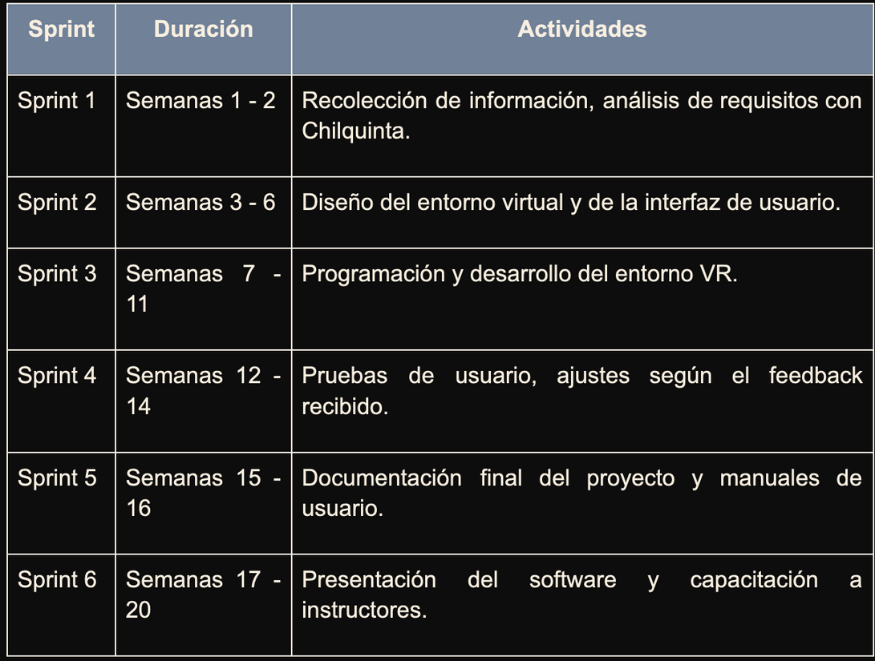
BACKLOGS Y SPRINTS

Slide 10



DAILY MEETINGS
¿Que hice ayer?
¿Que hice hoy?
¿Hay algun riesgo potencial que pueda afectar al proyecto?
¿Que problemas he encontrado?
¿Alguna tarea que esté realizando está tardando más de lo esperado? ¿Por qué?
¿Necesito ayuda de alguien para completar alguna tarea?

Slide 11
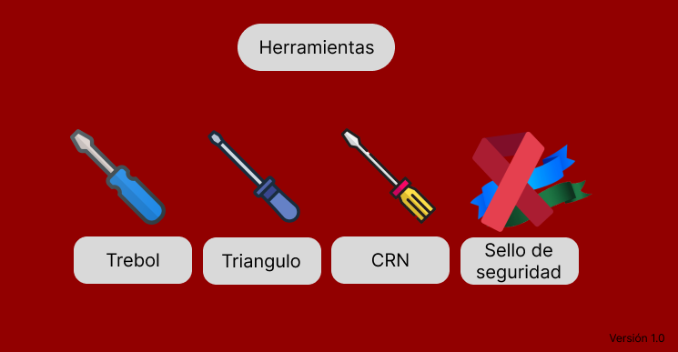
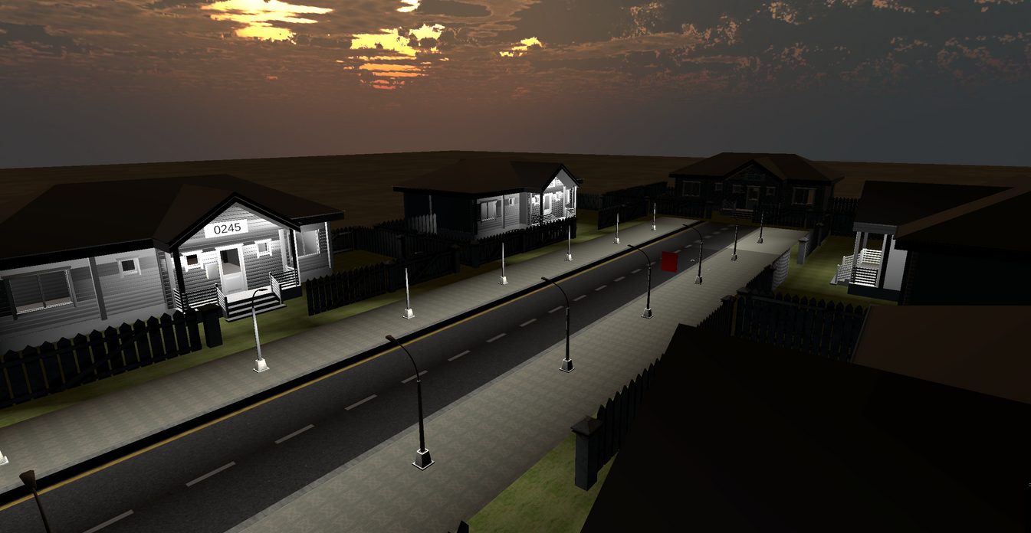
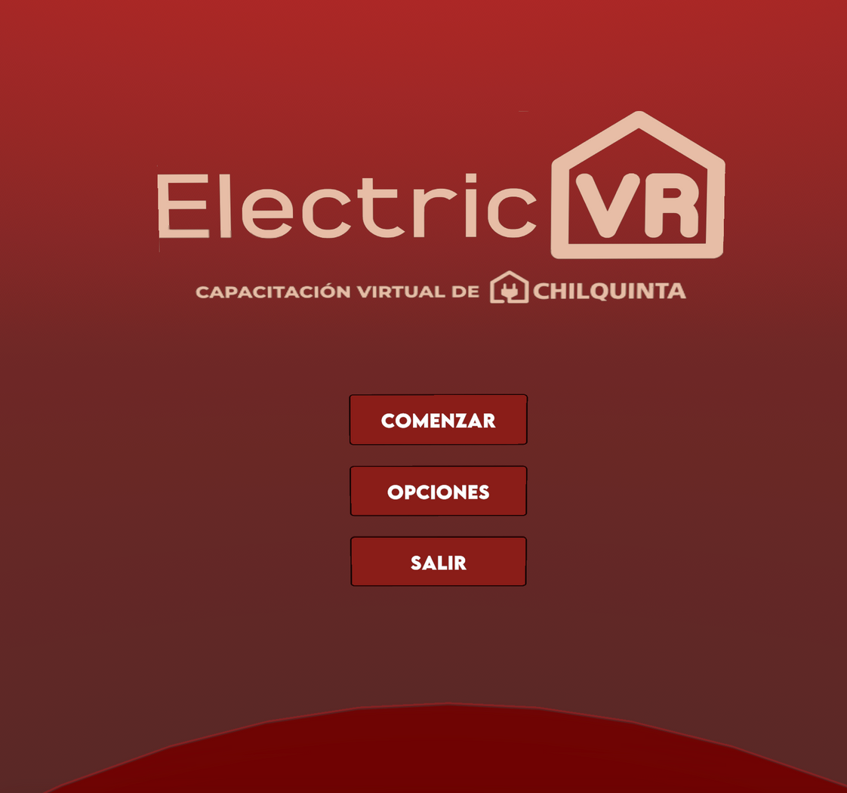
EVIDENCIAS DE AVANCE

Slide 12
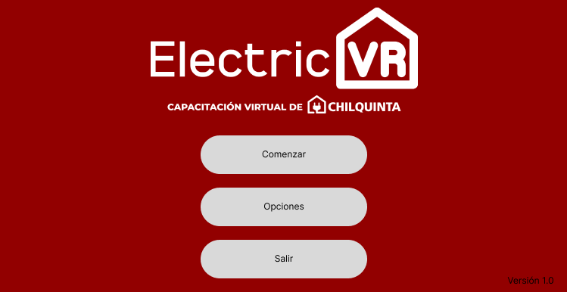
EVIDENCIAS DE AVANCE

Slide 13

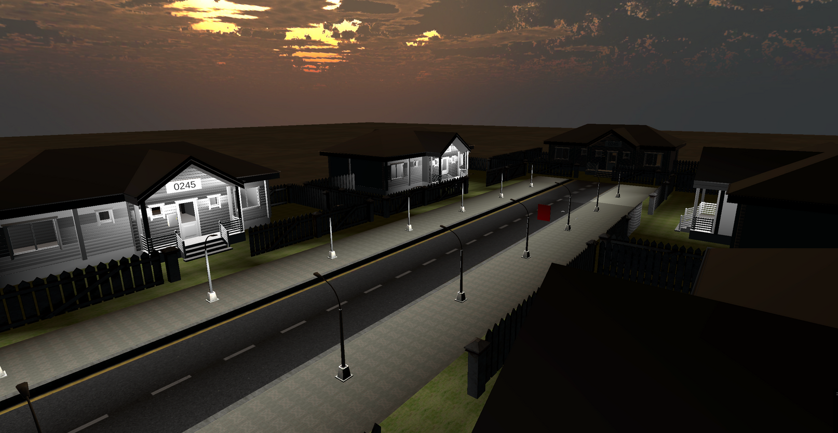
EVIDENCIAS DE AVANCE

Slide 14



CONCLUSION
VIRTUAL
REALITY
La incorporación de la Prevención de Riesgos fortalece aún más la capacitación al preparar a los técnicos para enfrentar los peligros inherentes a su trabajo. A pesar de los desafíos encontrados, como la falta de conocimiento técnico inicial en medidas de seguridad, la colaboración eficiente del equipo y el acceso a expertos han permitido superar estos obstáculos.

Slide 15

MUCHAS GRACIAS!

